Slide 1
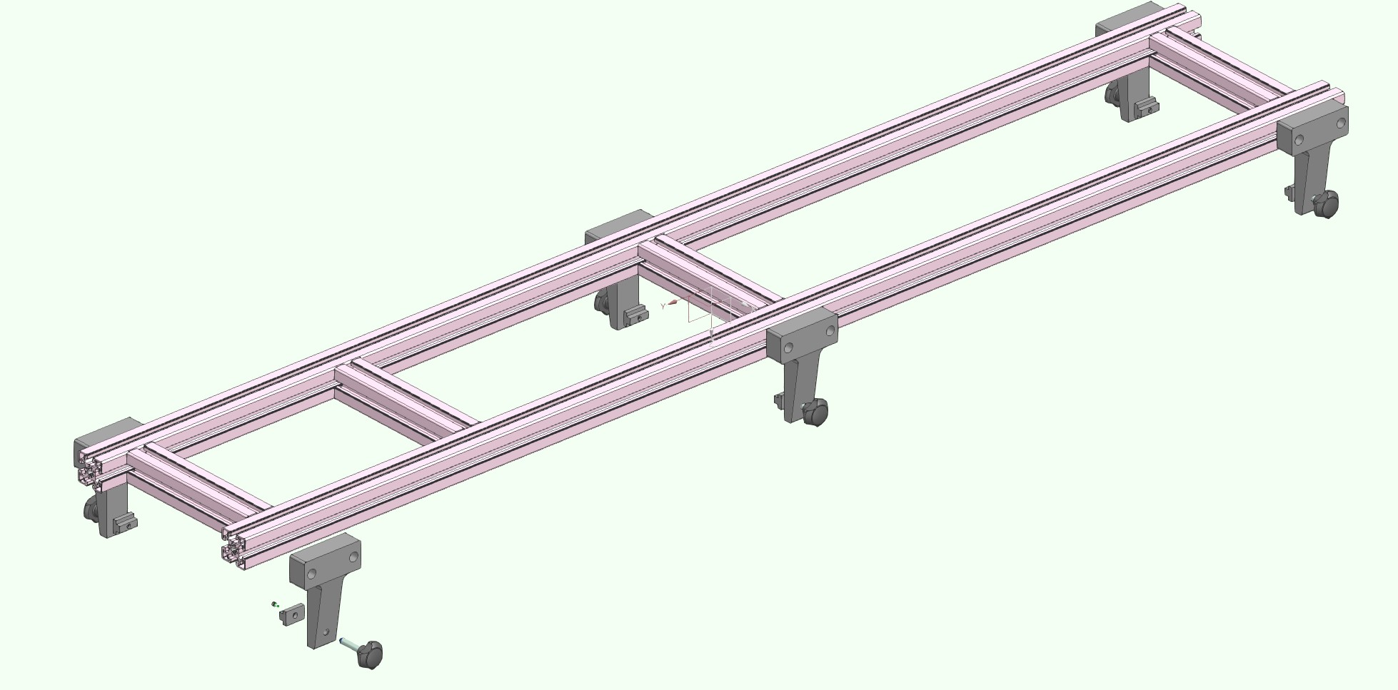
Nr.4 TRAYLOADER_22
L=230mm
TRAYLOADER_21
L=1835mm

Slide 2
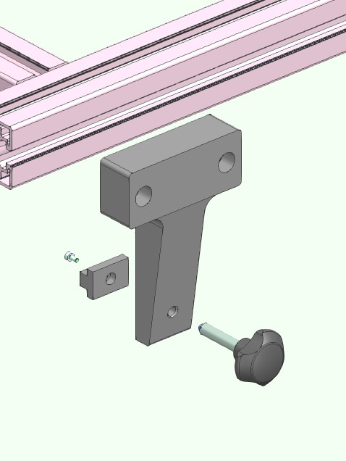
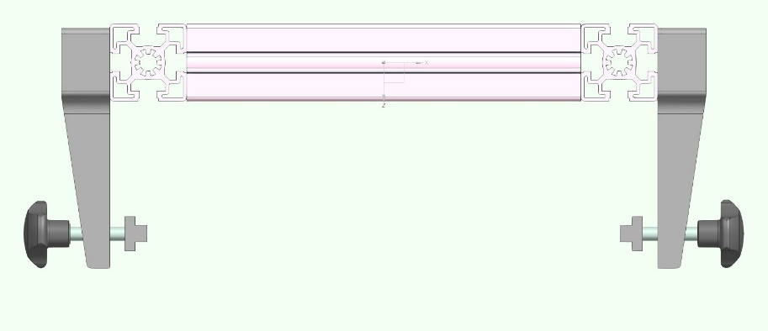
M8x25
M3x6
TRAYLOADER_32
Montare questo particolare
In questo verso

Slide 3
346
507
853
42

